Slide 1
مزایای شرکتهای دانش بنیان، ارزیابی و تشخیص صلاحیت شرکتها و موسسات
روح الله استیری، بنیامین مشیری
8 اسفند 1392
سالن اجتماعات پارک فناوری پردیس

Slide 2
عناوین
بخش اول
قانون حمایت از شرکتهای دانش بنیان
آئین نامه ارزیابی و تشخیص صلاحیت
تسهیلات و حمایتهای مصوب
بخش دوم
شاخصهای شرکتهای دانش بنیان
الزامات شرکت دانش بنیان در اساسنامه و ثبت شرکت
بخش سوم
ارزیابی و تشخیص صلاحیت شرکتهای دانش بنیان
موردکاوی ارزیابی صلاحیت دو شرکت متقاضی دانش بنیان
جمع بندی

Slide 3
چشم انداز علم و فناو ری جمهوری اسلامی ایران در افق ١٤٠٤ هجری شمسی
جمهوري اسلامي ايران در افق 1404 هجر ي شمسي در علم و فناوري، با اتكال به قدرت لايزال الهي و با احياي فرهنگ و برپايي تمدن نوين اسلامي- ايراني براي پيشرفت ملي، گسترش عدالت والهام بخشي در جهان، كشوري خواهد بود:
برخوردار از انسانهاي صالح، فرهيخته، سالم و تربيت شده در مكتب اسلام و انقلاب و با دانشمنداني در طراز برترينهاي جهان؛
توانا در توليد و توسعه علم و فناوري و نوآوري و به كارگيري دستاوردهاي آن؛
پيشتاز در مرزهاي دانش و فناوري با مرجعيت علمي در جهان.

Slide 4
اهداف کلان نظام علم و فناوری کشور
1. دستيابي به جايگا ه اول علم و فناوري در جهان اسلام و احراز جايگاه برجسته علمي و الهام بخشي در جهان؛
2. استقرار جامعه دانش بنيان، عدالت محور و برخوردار از انسانهاي شايسته و فرهيخته و نخبه براي احراز مرجعيت
علمي در جهان؛
3. تعميق و گسترش آموزشهاي عمومي و تخصصي همرا ه با تقويت اخلاق و آزادانديشي و روحيه خلاقيت در آحاد
جامعه به ويژه نسل جوان؛
4. دستيابي به توسعه علوم و فناوريهاي نوين و نافع، متناسب با اولويتها و نيازها و مزيتهاي نسبي كشور؛ و انتشار و به کارگيري آنها در نهادها ي مختلف آموزشي و صنعتي وخدماتي؛
5. افزايش سهم توليد محصولات و خدمات مبتني بر دانش و فناوري داخلي به بيش از 50 درصد توليد ناخالص داخلي؛
6. ارتقاي جايگاه زبان فارسي در بين زبانهاي بين المللي علمي؛
7. كمك به ارتقاي علم و فناور ي در جهان اسلام و احياي موقعيت محوري و تاريخي ايران در فرهنگ و تمدن
اسلامي؛
8. گسترش همكاري در حوزه هاي علوم و فناوري با مراكزعلمي معتبر بين المللي.

Slide 5
نگاهی به آئين‌نامه تشخيص صلاحیت شركت‌ها و موسسات دانش‌بنيان
شركت دانش‌بنيان: شركت يا مؤسسه خصوصي يا تعاوني است كه به منظور هم‌افزايي علم و ثروت، توسعه اقتصاد دانش محور، تحقق اهداف علمي و اقتصادي (شامل گسترش و كاربرد اختراع و نوآوري) و تجاري‌سازي نتايج تحقيق و توسعه (شامل طراحي و توليد كالا و خدمات) در حوزه فناوري‌هاي برتر و با ارزش افزوده فراوان به ويژه در توليد نرم افزارهاي مربوط تشكيل مي‌شود.
شركت‌هاي دولتي، موسسات و نهادهاي عمومي غيردولتي و نيز شركت‌ها و موسساتي كه بيش از پنجاه (50) درصد از مالكيت آنها متعلق به شركت‌هاي دولتي و موسسات و نهادهاي عمومي غيردولتي باشد، مشمول حمايت‌هاي اين قانون نيستند.

Slide 6
نگاهی به آئين‌نامه تشخيص صلاحیت شركت‌ها و موسسات دانش‌بنيان
كارگروه: كارگروه «ارزيابي و تشخيص صلاحيت شركت‌ها و موسسات دانش‌بنيان و نظارت بر اجرا» موضوع ماده(3) آيين‌نامه اجرايي «قانون حمايت از شركت‌ها و موسسات دانش‌بنيان و تجاري‌سازي نوآوري‌ها و اختراعات»
كالاها و خدمات دانش‌بنيان: كالاها و خدماتي كه مبتني بر فناوري‌هاي برتر و با ارزش افزوه فراوان بوده و با تصويب كارگروه در فهرست حوزه‌هاي كالاها و خدمات دانش‌بنيان محسوب مي شود.
تحقيق و توسعه: مجموعه فعاليت‌هاي خلاق و ابتكاري است كه بر اساس يك روش اصولي و نظام‌مندِ تقاضامحور جهت افزايش ذخاير دانش و استفاده از آن ذخاير براي كاربردهاي جديد صورت مي‌پذيرد.

Slide 7
تهیه و تدوین فهرست کالاهای دانش‌بنيان
از آنجا كه بر اساس مصوبه كارگروه تشخيص صلاحيت شركتها و موسسات دانش بنیان، توليد كالاهاي دانش بنيان يكي از شروط احراز صلاحیت بعنوان شرکت یا موسسه دانش بنيان فرض شده است. بدین منظور تهیه و تدوین فهرست کالاهای دانش بنیان جزو اقدامات اولیه ارزیابی و تشخیص توسط این کارگروه در دستور کار قرار گرفت.
در این راستا تجربيات مشابه ساير كشورها و سازمان هاي بين المللي براي گزينش كالاهاي راهبردي يا كالاهاي با فناوري برتر مطالعه و بررسي شد. از آن جمله مي توان به دسته بندي هاي برخي مراكز انتقال تكنولوژي در دنيا مانند APCTT ،2Yet ،RTTN، چارچوب پيشنهادي سازمان جهاني مالكيت فكري WIPO و برخي ديگر از مطالعات بين المللي از جمله تحقيقات سازمان همكاريهاي اقتصادي و توسعه OECD و دسته بندي بخش آمار سازمان ملل اشاره نمود.

Slide 8
تهیه و تدوین فهرست کالاهای دانش‌بنيان
در ادامه اين فرايند، فناوريها، صنايع و كالاهاي معرفي شده در اسناد ملي مرتبط نظير موارد زير نيز با دقت و بصورت هدفمند بررسي شد:
نقشه جامع علمي كشور در بخش اولويتهاي فناوري،
فهرست صنايع نوين براي استقرار در شعاع 021 كيلومتر تهران،
سياستها و اولويتهاي پژوهش و فناوري كشور بخش فناوریهاي پيشرفته،
طرح آمایش صنعتي و معدني تهيه شده توسط وزارت صنعت، معدن و تجارت،
وتجربيات مربوط به حمايت هاي قبلي از طرحهاي برگزيده كشور همچون جشنواره خوارزمی.
با عنايت به كليه موارد فوق و جمع بندي اوليه آنها، فهرست و دسته بندي اوليه كالاهاي دانش بنيان تهيه شد.

Slide 9
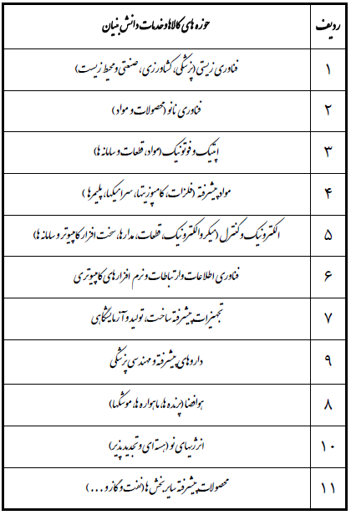
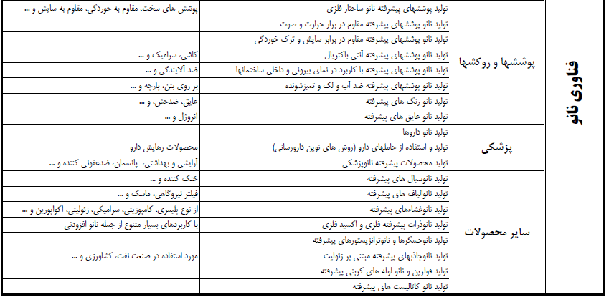
فهرست کالاهای دانش‌بنيان

Slide 11
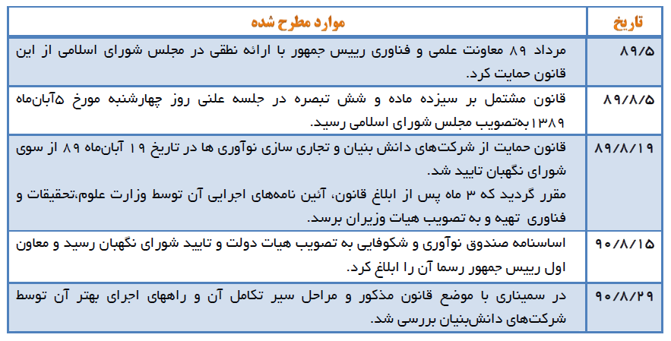
قانون حمایت از شرکتهای دانش بنیان
تصویب ائین نامه اجرائی: آبان 1391
اصلاحیه آئین نامه: دیماه 91

Slide 12
مزایای قانون
کمکهای بلاعوض
تسهیلات نقدی
سایر مزایا
* معافیتها مالیاتی: سازمان امور مالیاتی
* معافیتهای گمرکی: گمرک جمهوری اسلامی ایران
* معافیتهای بیمه ای: بیمه مرکزی جمهوری اسلامی ایران
* و ...
صندوق نوآوری و شکوفائی

Slide 13
وضعیت شرکتها
شرکتهای در حال ثبت اطلاعات 1130 شرکت
شرکتهای درخواست بررسی داده 389 شرکت
شرکتهای تایید شده 30 شرکت
شرکتهای ارسال شده به کارگزاران 201شرکت

Slide 14
تعداد ثبت نام در دسته های فناوری

Slide 15
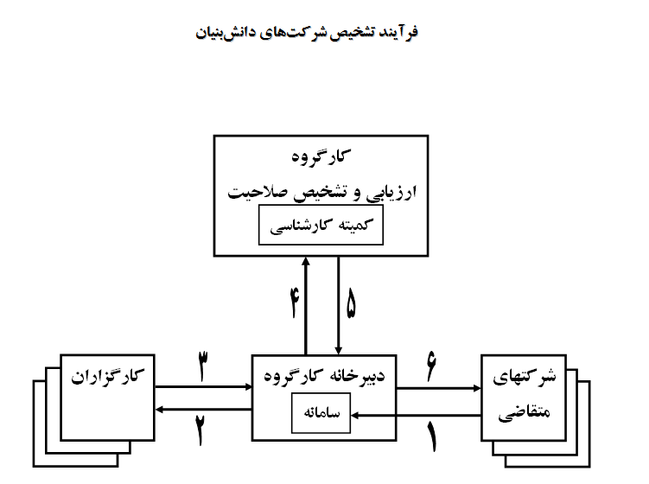

Slide 16
کارگزاران ارزیابی
انواع کارگزاران:
کارگزاران حاکمیتی : پارک فناوری پردیس، ستاد توسعه پژوهش و کاربرد گیاهان دارویی و طب ایرانی، ستاد توسعه زیست فناوری، ستاد توسعه فناوری هوافضا، مرکز پژوهش توسعه فناوری و صنایع نوین وزارت صنعت، مرکز ملی فضای مجازی، ستاد توسعه فناوری نانو، سازمان گسترش و نوسازی صنایع، سازمان صنایع هوایی، دفتر توسعه سلامت وزارت بهداشت.
کارگزاران خصوصی
برنامه کارگروه پررنگ کردن نقش کارگزاران خصوصی در کنار کارگزاران دولتی است.
شرکتهای ارزیاب می توانند هم به صورت مستقیم از دبیرخانه کارگروه و هم به صورت غیرمستقیم از کارگزاران دولتی پروژه می گیرند.

Slide 17
مراحل مختلف ارزیابی و تشخیص صلاحیت
بررسی اولیه شرکت متقاضی در دبیرخانه کارگروه
ارزیابی عمیق و تخصصی توسط شرکت ارزیاب
رسمی سازی نتایج ارزیابی در کمیته تشخیص صلاحیت
تصویب یا رد دانش بنیان بودن در کارگروه

Slide 18
با تشکر از توجه شما

